Slide 1

Conferencia Magistral:
“Una líder entre dos mundos”

Slide 2
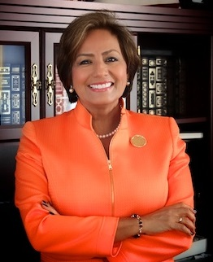
Conferencia Magistral
Fecha: 21 de septiembre
Lugar: Plaza cívica de la UTHH
Hora: 12:00
Rosario Marín

Slide 3
Semblanza
De la misma manera que en su libro “Una líder entre dos mundos”, en sus conferencias nos transmite un mensaje muy claro sobre superación y nos comprueba que en la vida no hay más fronteras que las que uno mismo se impone.
“Pienso que aparte de que mi vida pueda servir como ejemplo, que de alguna forma mi historia puede ser de ayuda e inspiración para alguien, y si de algo sirve el libro, es para que la gente pueda ver que no importan los obstáculos, uno puede seguir adelante, tener éxito”, nos comenta al referirse a algunas de las razones por las que decidió escribir un libro sobre su vida.
Rosario Marín fue el 41 Tesorero de Estados Unidos, y como tal se convirtió en el primer funcionario de origen mexicano en ocupar ese cargo. Al llegar a ser la latina de más alto rango de la administración del presidente Bush, había vencido los obstáculos que enfrentó como inmigrante y aseguró su lugar en la historia de ese país.

Slide 4

¡Por ser siempre los mejores!

